Slide 1
ל
רונית חצרוני מתי"א שומרון 2006

Slide 2

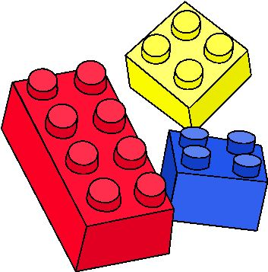



רונית חצרוני מתי"א שומרון 2006

Slide 3
מ
רונית חצרוני מתי"א שומרון 2006

Slide 4

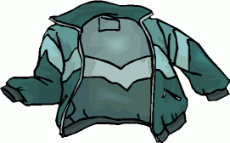


רונית חצרוני מתי"א שומרון 2006

Slide 5
נ
רונית חצרוני מתי"א שומרון 2006

Slide 6





רונית חצרוני מתי"א שומרון 2006

Slide 7
ס
רונית חצרוני מתי"א שומרון 2006

Slide 8

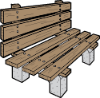
רונית חצרוני מתי"א שומרון 2006

Slide 9
ע
רונית חצרוני מתי"א שומרון 2006

Slide 10
רונית חצרוני מתי"א שומרון 2006

Slide 11
פ
רונית חצרוני מתי"א שומרון 2006

Slide 12


רונית חצרוני מתי"א שומרון 2006

Slide 13
צ
רונית חצרוני מתי"א שומרון 2006

Slide 14




רונית חצרוני מתי"א שומרון 2006

Slide 15
ק
רונית חצרוני מתי"א שומרון 2006

Slide 16
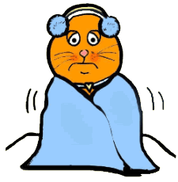

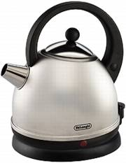
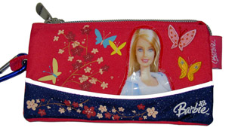
רונית חצרוני מתי"א שומרון 2006

Slide 17
ר
רונית חצרוני מתי"א שומרון 2006

Slide 18



רונית חצרוני מתי"א שומרון 2006

Slide 19
ש
רונית חצרוני מתי"א שומרון 2006

Slide 20



רונית חצרוני מתי"א שומרון 2006

Slide 21
ת
רונית חצרוני מתי"א שומרון 2006

Slide 22





רונית חצרוני מתי"א שומרון 2006

